Slide 1


Xây Dựng Hệ Thống Mạng Không Dây Cho Ngân Hàng Tiên Phong
Giảng viên: Bùi Quy Anh
AN TOÀN MẠNG KHÔNG DÂY VÀ DI ĐỘNG

Slide 2
Nguyễn
Hoàng Trúc
Lớp
khóa
51800319
18050402
22

Slide 3
Xây Dựng Hệ Thống Mạng Không Dây Cho Ngân Hàng TP BANK
Chương 1: TỔNG QUAN ĐỀ TÀI
Chương 2: CÁC THIẾT BỊ VÀ CHI PHÍ DỰ KIẾN
Chương 3: CƠ SỞ LÝ THUYẾT
Chương 4: THIẾT KẾ MẠNG
Chương 5: DEMO
Giá trị thặng dư là gì?

Slide 4
CHƯƠNG 1: TỔNG QUAN ĐỀ TÀI
1.1 Giới thiệu về Ngân Hàng Tiên Phong
1.2 Mục đích và yêu cầu

Slide 5
1.1 Giới thiệu về Ngân Hàng Tiên Phong
Ngân hàng Thương mại Cổ phần Tiên Phong (TPBank) được thành lập từ ngày 05/05/2008. TPBank được kế thừa những thế mạnh về công nghệ hiện đại, kinh nghiệm thị trường cùng tiềm lực tài chính của các cổ đông chiến lược bao gồm: Tập đoàn Vàng bạc Đá quý DOJI, Tập đoàn Công nghệ FPT, Công ty Tài chính quốc tế( IFC), Tổng công ty Tái bảo hiểm Việt Nam (Vinare) và Tập đoàn Tài chính SBI Ven Holding Pte. Ltd.,Singapore.

Slide 6
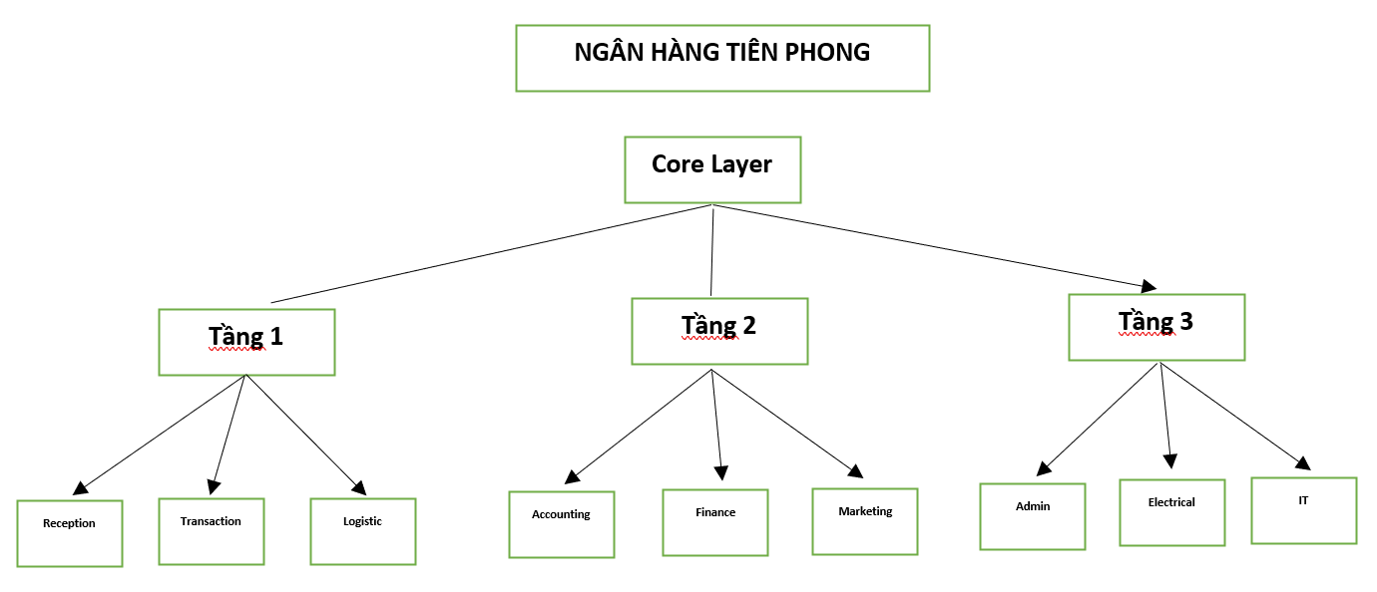
1.2 Mục đích và yêu cầu
Chi nhánh Ngân hàng gồm có 3 tầng:
Tầng 1 là phòng ban Reception, phòng ban Transaction, phòng ban Logistic.
Tầng 2 là phòng ban Accounting, phòng ban Finance, phòng ban Marketing.
Tầng 3 là phòng ban Admin, phòng ban Electrical, phòng ban IT

Slide 7
1.2 Mục đích và yêu cầu
Số lượng máy tính chi nhánh có 58 thiết bị gồm 9 PC kết nối dây, 9 Printer có dây, 3 Access Point, 9 máy tính bảng kết nối wifi, 9 laptop kết nối không dây, 9 điện thoại kết nối wifi, 3 Server, 4 Switch, 3 Router.
Chi nhánh có các phòng ban với diện tích và thiết kế mạng thích hợp có thể mở rộng 1 cách dễ dàng chỉ cần lắp đặt thêm máy tính.
Chi phí dự kiến khoảng 900 triệu.
Để ngân hàng hoạt động tốt trong mạng phải có dự kiến duy trì hoạt động của mạng. Kinh phí dự kiến cho toàn bộ hệ thống là: 150 triệu/năm.

Slide 8
CHƯƠNG 2: CÁC THIẾT BỊ VÀ CHI PHÍ DỰ KIẾN
2.1 LAN (Local Area Netwok) – Mạng cục bộ
2.2 MAN (Metropolitan Area Network) – Mạng đô thị
2.3 WAN (Wide Area Network) – Mạng diện rộng
2.4 So sánh
2.5 Giới thiệu các thiết bị trong hệ thống

Slide 9
2.1 LAN (Local Area Netwok) – Mạng cục bộ
Mạng LAN là mạng cục bộ kết nối các máy tính trong một khu vực. Đường truyền của LAN ngắn thường thì khoảng vài trăm mét và chỉ có thể hoạt động trong một diện tích nhất định. Ví dụ như văn phòng, tòa nhà, trường đại học,...

Slide 10
2.2 MAN (Metropolitan Area Network) – Mạng đô thị
Mạng MAN gần giống như mạng LAN nhưng giới hạn kích thước của nó là một thành phố hay một quốc gia. Mạng MAN chính là mô hình mạng được kết nối từ nhiều mạng LAN với nhau thông qua dây cáp, các phương tiện truyền dẫn,..

Slide 11
2.3 WAN (Wide Area Network) – Mạng diện rộng
Đây là mạng lưới lớn nhất có thể kết nối mạng trên toàn thế giới là không bị giới hạn đến một vị trí địa lý nào. Mạng WAN có phạm vi bao phủ một vùng rộng lớn, có thể là quốc gia, lục địa hay toàn cầu. Mạng WAN thường là mạng của các công ty đa quốc gia hay toàn cầu. Mạng WAN là sự kết hợp giữa mạng LAN và mạng MAN nối lại với nhau thông qua vệ tinh, cáp quang hoặc cáp dây điện.

Slide 12
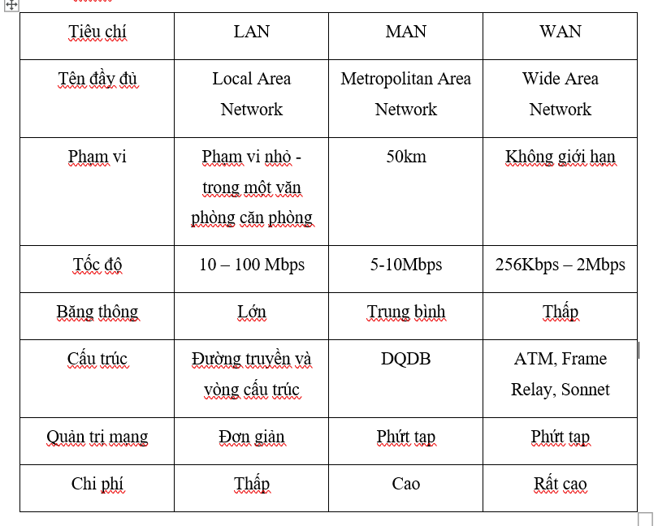
2.4 So sánh

Slide 13
2.5 Giới thiệu các thiết bị trong hệ thống
- Sử dụng 3 Router 2911 tổng giá tiền là 57.600.000 vnđ.
- Sử dụng 3 Switch 2960-24TT tổng giá tiền là 48.600.000 vnđ.
- Sử dụng 3 Access Point – PT tổng giá tiền là 14.559.000 vnđ.
- Sử dụng 9 Printer tổng giá tiền là 72.000.000 vnđ.
- Sử dụng 9 PC tổng giá tiền là 180.000.000 vnđ.
Sử dụng 9 Laptop tổng giá tiền là 180.000.000 vnđ.
- Server – PT được sử dụng 3 loại: Mail Server, DNS Server, Web Server với tổng giá trị là 150.000.000vnđ.
- Sử dụng cho ngân hàng gồm 9 Smartphone tương ứng tổng giá trị 90.000.000 vnđ.
- Sử dụng cho ngân hàng gồm 9 Tablet tương ứng tổng giá trị 90.000.000 vnđ.

Slide 14
CHƯƠNG 3 – CƠ SỞ LÝ THUYẾT
3.1 Các chuẩn WLAN IEEE 802.11
3.2 Nguy cơ an ninh hệ thống
3.3 Giao thức bảo mật 802.1x

Slide 15
3.1 Các chuẩn WLAN IEEE 802.11
Chuẩn mạng 802.11
Chuẩn mạng 802.11b
Chuẩn mạng 802.11a
Chuẩn mạng 802.11g
Chuẩn mạng 802.11n
Chuẩn mạng 802.11ac

Slide 16
3.2 Nguy cơ an ninh hệ thống
Xác dịnh các tài nguyên cần được bảo vệ:
Phần cứng
Phần mềm
Dữ liệu
Tài liệu
Đề xuất giải pháp bảo mật
Bảo mật mức mạng
Bảo mật mức thiết bị
Bảo mật mức máy chủ
Bảo mật mức HĐH
Bảo mật ở mức ứng dụng
Bảo mật mức CSDL
Xác định mối đe dọa đối với hệ thống:
Những truy nhập bất hợp pháp
Mối đe dạo từ bên trong.

Slide 17
3.3 Giao thức bảo mật 802.1x
Chứng thực tập trung là hoạt động xác thực ID của user. Trong trường hợp này, sử dụng Public Key Infrastructure (PKI) như một certificate số được mã hóa bởi chữ kí bên thứ 3. Bên thứ 3 được gọi là CA
Chứng thực 802.1x là một chứng thực chuẩn IEEE, được sử dụng cho mạng có dây lẫn không dây. Là phương pháp đóng mở dựa trên điều kiện mà server AAA xác thực. Các thiết bị muốn đi vào mạng có dây được gọi là supplicant

Slide 18
CHƯƠNG 4: THIẾT KẾ MẠNG
4.1 Sơ đồ tầng 1
4.2 Sơ đồ tầng 2
4.3 Sơ đồ tầng 3
4.4 Sơ đồ kết nối router
4.5 Sơ đồ tổng quát

Slide 19
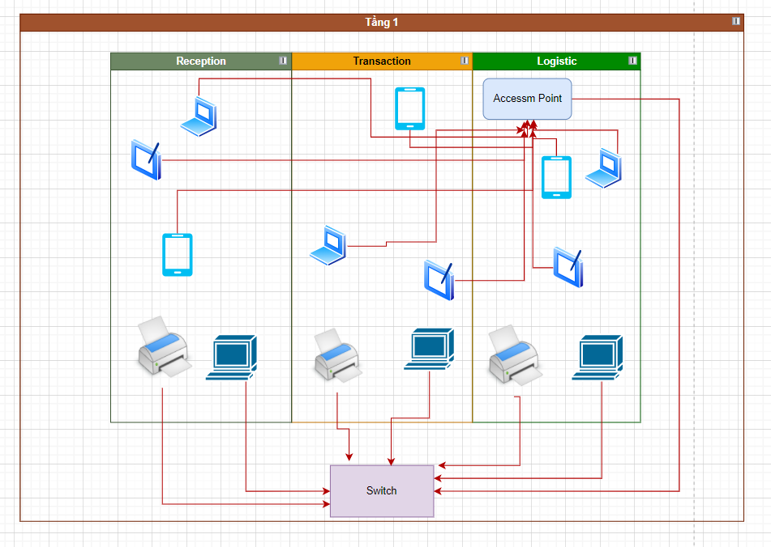
4.1 Sơ đồ tầng 1

Slide 20
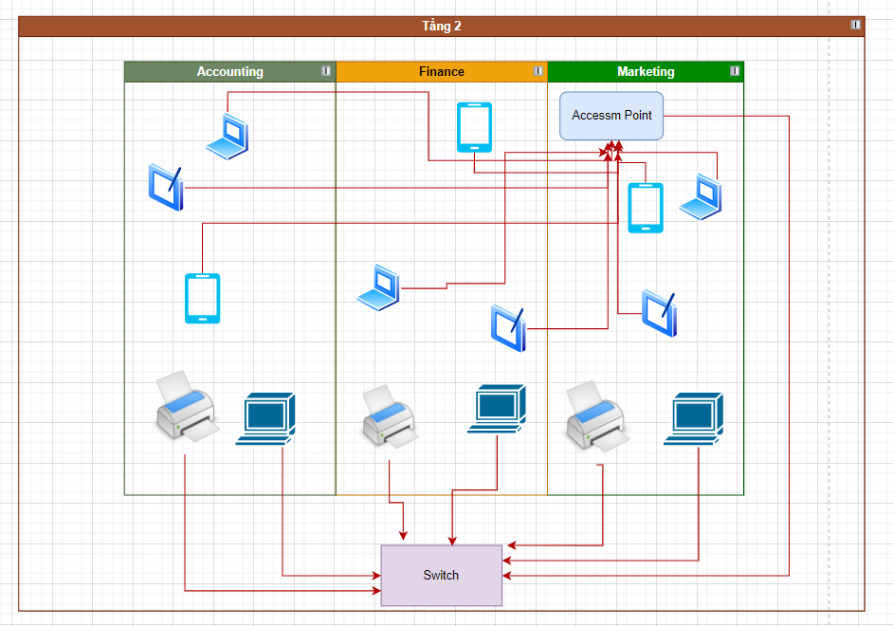
4.2 Sơ đồ tầng 2

Slide 21
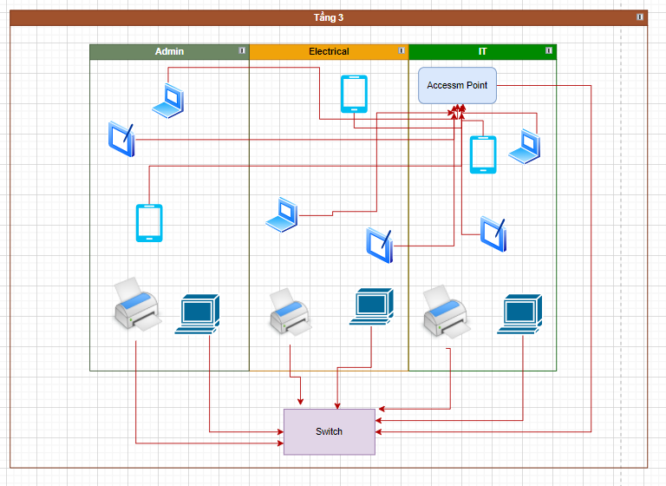
4.3 Sơ đồ tầng 3

Slide 22
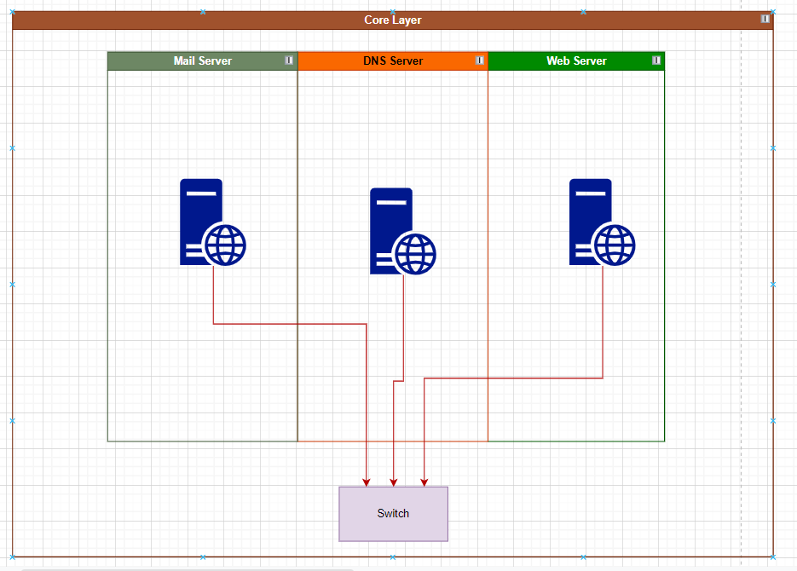
4.3 Sơ đồ tầng 3

Slide 23
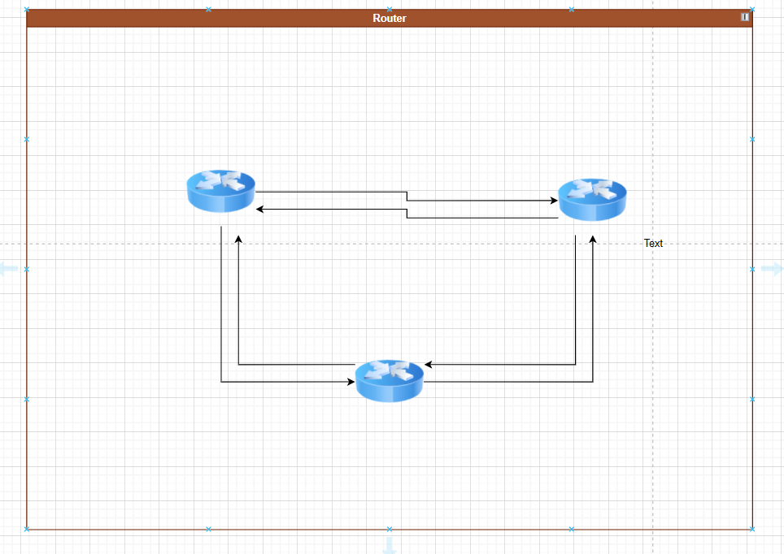
4.4 Sơ đồ kết nối router

Slide 24
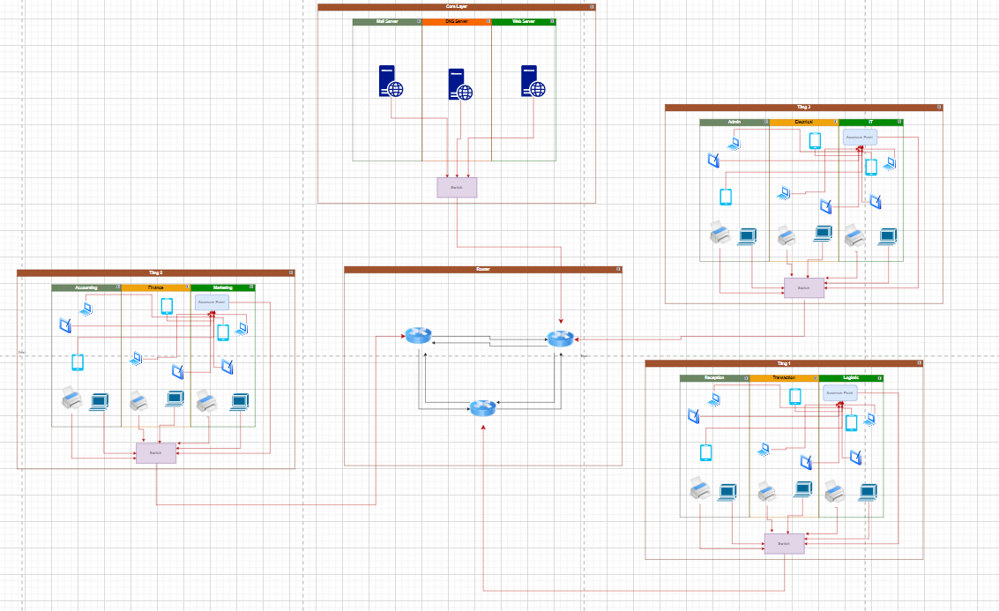
4.5 Sơ đồ tổng quát

Slide 25
Xây Dựng Hệ Thống Mạng Không Dây Cho Ngân Hàng TP BANK
CHƯƠNG 5: DEMO

Slide 26
Thanks for watching!

